Slide 1
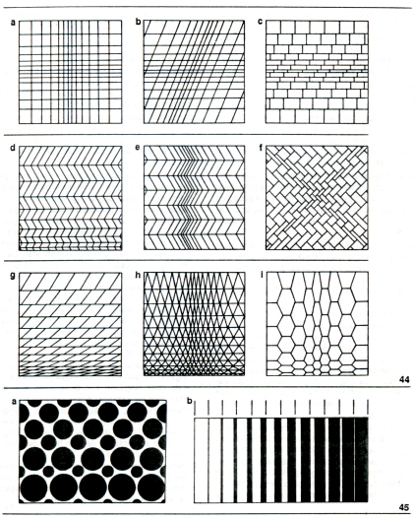
Materi Pendukung 23

